Slide 1
Motiverende gespreksvoering
Trainingsdag 2
Willie Kouwenhoven de Jong

Slide 2
Programma
8.30 uur start en welkom
8.45 uur bespreken oefeningen dag 1 naar dag 2
9.15 uur theorie MG en oefening Doel en Plannen
10.45 uur koffie pauze
10.45 uur theorie MG oefeningen Weerstand en Wrijving
12.30 uur lunch pauze

Slide 3
Programma middag
13.00 uur Oefening Drama driehoek
14.00 uur Oefening maken van een plan
15.00-15.15 uur pauze
15.15 uur Demonstreren casuïstiek
16.30 uur Afsluiten en evalueren

Slide 4
Wanneer & hoe
Verandermotieven laten benoemen
Helder krijgen van veranderdoel
Omgaan met emoties/afstemmen/rapport maken/vertrouwen

Slide 5
Terugkoppelen
Ervaringen in de praktijk
Wat ging goed?
Wat kan beter?
Welke vragen zijn er?

Slide 6
Recapitulatie
Samenvatting hoe cliënt probleem beleeft
Ambivalentie
Belang van de verandering
Samenvatting bereidheid/bedoeling/vertrouwen
Je eigen indrukken

Slide 7
Stappen voor het gesprek
Stap 1 toestemming
Stap 2 waarom vraag en intrinsieke motivatie
Stap 3 schaling geven
Stap 4 vertrouwen
Stap 5 wanneer vraag

Slide 8
Start fase 4 Plannen
1. Recapitulatie
2. Uitlokken van wensen en plannen
3. Onderhandelen over een veranderplan

Slide 9
Uitlokken doelen en plannen
Centrale vragen stellen (zijn altijd open vragen)
Bijv:
Wat denk je te gaan doen?
Wat zou de volgende stap zijn?
Wat gaat er nu gebeuren?
Kijk uit voor je reparatiereflex!

Slide 10
De belangen- en vertrouwensliniaal
Schaling gebruiken
“Hoe belangrijk is het voor u om te stoppen met ………”

Slide 11
Onderhandelen over een veranderplan
Doelen vaststellen
Keuzen afwegen
Een plan opstellen
Betrokkenheid uitlokken

Slide 12
Gevaren in fase 2
Ambivalentie onderschatten
De wet voorschrijven
Te weinig richting geven

Slide 13
Van Probleem naar Doel
Het doel komt in plaats van het probleem:
Waaraan zal je merken dat het probleem is opgelost?
Wanneer ging het wel goed? Wat is wel gelukt? Hoe bruikbaar is dit?
‘Hoe is het je gelukt om van …. naar … te komen?’ ‘Wat heeft je daarbij geholpen?’
‘Wat zou een goede volgende (kleine) stap kunnen zijn?’ ‘Wat zou je vandaag of morgen al kunnen doen?’

Slide 14
Vervolgconsulten
Problemen van de cliënt leiden vaak tot reparatiereflex hulpverlener
Dus: Focus verleggen:
Problemen worden wel benoemd, maar niet geanalyseerd.
Van probleem naar doel (wat wil je i.p.v. het probleem?)
Goede eerstvolgende stap is voldoende resultaat

Slide 15
Weerstand
Weerstand is informatie over wat voor de ander belangrijk is.

Slide 16
Weerstand of wrijving
weerstand
wrijving
Alle typen van weg bewegen van cliënt van de verandering
Verantwoordelijkheid ligt bij cliënt
Natuurlijk antwoord op reageren op argumenten van veranderen
Gebrek aan overeenstemming
Signaal van tegen gestelde belangen in de relatie
Is vaak een effect op het gedrag van de hulpverlener

Slide 17
Herkennen van wrijving
‘Rookmelders’
Behoudtaal
Gevoel zich te moeten verdedigen
Hulpverlener wordt ‘tegenstander’ (jij….)
In de rede vallen
De ander ‘schakelt af’

Slide 18
Wat te doen bij wrijving
Als de rookmelder afgaat:
STOP en merk de storing op (metacommunicatie)
LAAT LOS wat je deed (neutraal counselen)
BEWEEG MEE en herstel de aansluiting.

Slide 19
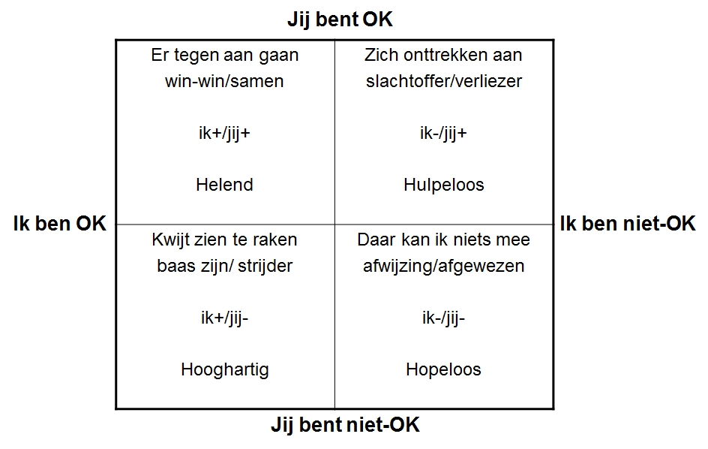
Betekenisgeven is geen oordeel

Slide 20
Kritische Ouder Voedende
Ouder
v v Volwassene
Aangepaste Kind Vrije Kind
+ +
KO VO
_ _
+ +
AK VK
- -

Slide 21
Herkennen van de Egotoestanden
Vier criteria waarmee je kunt herkennen welke Egotoestand op een bepaald moment overheerst: a) woorden en zinnen b) toon van de stem c) houding, mimiek en gebaren d) de context, situatie
Notes:
m.n. afhankelijk van de intentie, de motieven.
Oefening baart kunst
Observeer de komende tijd jezelf en anderen en probeer de egotoestand te herkennen.

Slide 22
Transacties
Elke communicatie van één persoon naar een ander persoon
Elke transactie gaat van een Egotoestand van iemand naar een Egotoestand van een iemand anders
Notes:
Hier zit de winst van de TA benadering: de ander zit niet in zijn eentje te reageren.
Transacties kunnen ook non-verbaal zijn.

Slide 23
Complementaire transacties
Degene die begint en zich richt tot een bepaalde Egotoestand van de ander, krijgt ook antwoord van uit de aangesproken Egotoestand.
O
O
V
V
K
K
Notes:
Waarom heb je dat rapport nu weer niet weggestuurd (KO)? Ach sorry, ik zal beter opletten (AK)
Ik vind het vervelend dat dat rapport nog niet weg is. Hoe komt dat (V)? Ik zal het eens nagaan, ik snap dat je dat vervelend vindt (V)

Slide 24
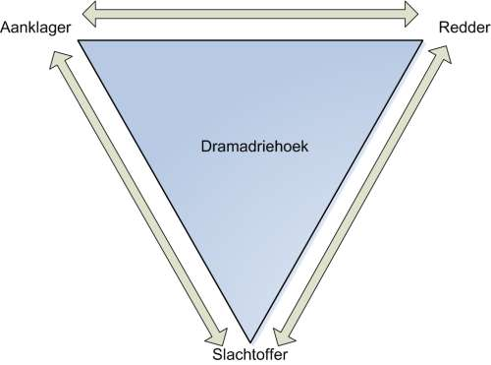
Dramadriehoek

Slide 25
oefening
Spreek in 2 tallen de volgende tekst letterlijk uit:
Leidinggevende: Kom binnen de Vries,je begrijpt vast wel waarom ik je geroepen heb.
De Vries: Nee, geen idee, wat is er dan?
Lg: : Het gaat niet goed met ons bedrijf
De Vries: O, dat wist ik niet
Lg: Ja, erg slecht; je bent ontslagen.
De Vries: Je maakt een geintje!?
Lg: Helaas niet, pak je spullen er vertrek!
De Vries: Ik vond het toch al een klote baan.

Slide 26
Reageren bij wrijving
Verschillende type reflecties
Autonomie benadrukken
Focus verschuiven
+
( wanneer ter zake) verontschuldigen
instemmen

Slide 27
Verontschuldigen
Sorry, ik heb je kennelijk niet goed begrepen
Wat vervelend dat ik door deze uitspraak je heb gekwetst
……..

Slide 28
Instemmen
Cliënt: Ik kan dit echt wel zonder uw hulp!
Begeleider: Als jij je iets voor neemt laat ga jij dit zeker doen….
Cliënt: Ik hoor wel dat u niet weet waarover u het heeft.
Begeleider: …..

Slide 29
Focus verschuiven
Collega : hoor ik je nou zeggen dat ik geen goede hulpverlener ben?
Jij: helemaal niet, ik geloof niet in dit soort etiketten plakken. Waar het mij omgaat is hoe jij je rol als hulpverlener wilt invullen of hoe je dit wilt bereiken.
Of
Jij: etiketten interesseren mij niet. Wat me wel interesseert zijn, jij en je werk.

Slide 30
De wet van de olifanten
Je kunt olifanten overal naar toe krijgen, zolang ze er zelf heen willen
Je kunt olifanten overal vandaan houden, zolang ze er zelf niet heen willen

Slide 31
Afsluiten
Beantwoorden van vragen die nog aan de orde zijn.
Wat ga je morgen anders doen op basis van deze scholing?

